Slide 1
Teknik Reaksi Kimia II
MODUL 13
REAKTOR Fluidized BED
Ir. LUBENA, M.T.

Slide 2
Pengertian Reaktor Fluidized Bed
Adalah : Reaktor untuk reaksi gas padat dimana unggun/tumpukan katalis terfluidisasi.
Dipilih R. Fluidized Bed : jika Reaktan gas & katalis padat serta
Kecepatan reaksi tinggi.
Reaksi memerlukan control suhu yg tepat.
Deaktivasi katalis singkat.
Padatan (reaktan. Katalis) dalam jumlah besar.
Keuntungan Fluidized Bed Reactor
Perpindahan panas baik.
Kontak gas dan katalis baik.
Operasi mudah jika padatan besar.
Komposisi gas dan suhu dalam reactor uniform.

Slide 3
Kerugian Fluidized Bed Reactor
Waktu tinggal dalam reactor tidak sama.
Butir katalisator lebih mudah hancur.
Dinding reactor mudah tererosi.
Teori Suspensi Katalis dalam bed waktu terfluidisasi :
Teori Model satu Fase :
Jika kecepatan aliran udara besar, lebih besar dari Gmf atau Umf, fluidisasi merata, suhu dan konsentrasi merata (bersifat uniform)
2. Teori Model dua Fase :
Jika kecepatan aliran gas besar, akan terjadi 2 fase yaitu fase kaya padatan (dense fase) dan fase gelembung atau fase miskin padatan (dilute fase).

Slide 4
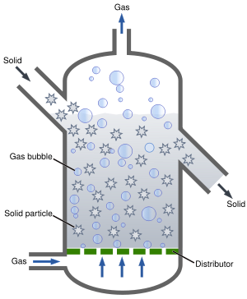
Reaktor Fluidized Bed

Slide 5

3. Teori Model tiga Fase :
Fase gelembung sedikit membawa padatan
Fase awan (cloud) : tiap gelembung yg naik ke atas.
Fase kaya padatan (dense fase)
Kriteria Reaktor Fluidized Bed :
Butir padat relative kecil
Beroperasi pada T konstan, shg mudah dikontrol
Transfer panas melalui jaket atau pipa
Perlu diperhatikan : kehilangan katalis dan kerusakan didnding.
Kecepatan Fluidisasi minimum :
Terjadi jika gradien berat tumpukan katalis = gradient teanan karena gesekan Antara butir katalis (∆ Pd)
$\frac{∆Pd}{Zmf}=\left(1−εmf\right)\left(ρp − ρg\right)\frac{g}{gc}$
Dimana :
$Z_{mf}$= tinggi tumpukan katalis minimum fluidisasi
$ε_{mf}$ = Fraksi volume ruang kosong

Slide 6
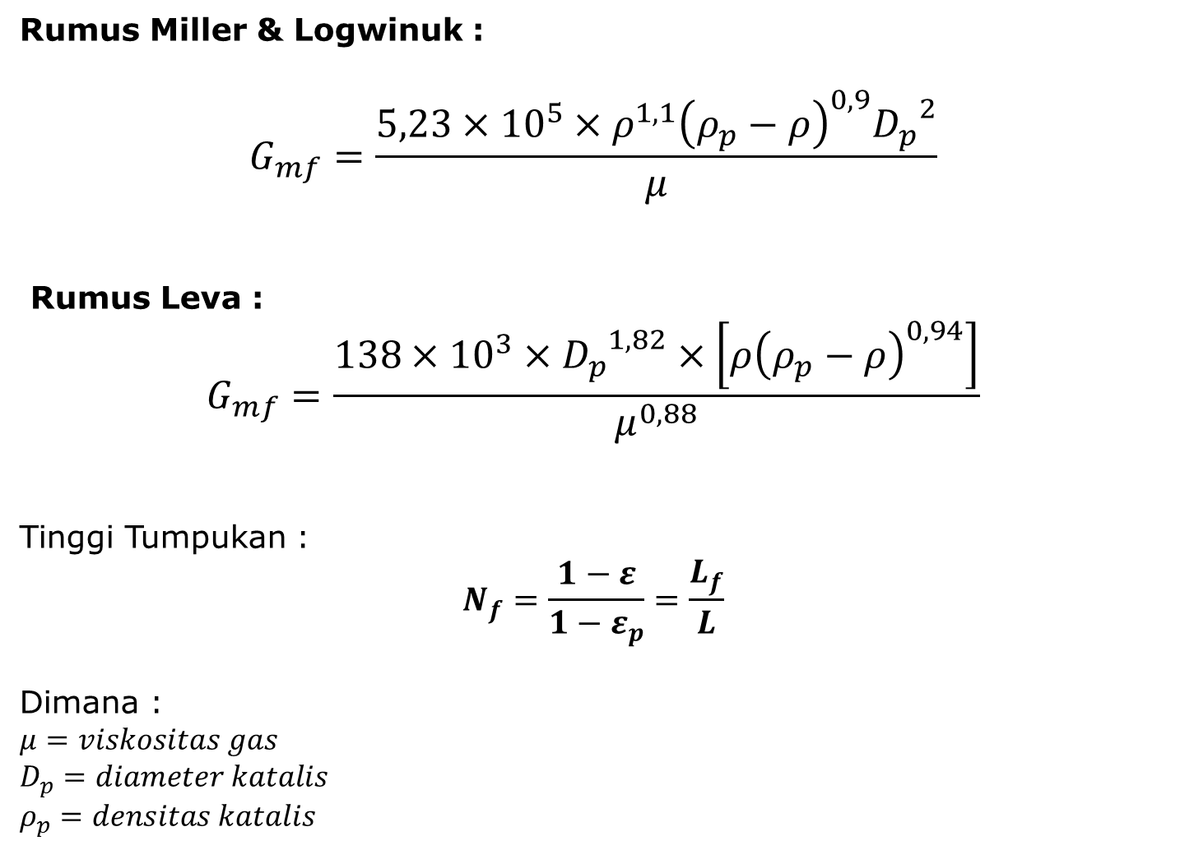
Rumus Miller & Logwinuk :
$$G_{mf}=\frac{5,23×{10}^{5}×ρ^{1,1}{\left(ρ_{p}−ρ\right)}^{0,9}{D_{p}}^{2}}{μ}$$
Rumus Leva :
$$G_{mf}=\frac{138×{10}^{3}×{D_{p}}^{1,82}×\left[ρ{\left(ρ_{p}−ρ\right)}^{0,94}\right]}{μ^{0,88}}$$
Tinggi Tumpukan :
$$N_{f}=\frac{1−ε}{1−ε_{p}}=\frac{L_{f}}{L}$$
Dimana :
$$μ=viskositas gas$$
$$D_{p}=diameter katalis$$
$$ρ_{p}=densitas katalis$$

Slide 7
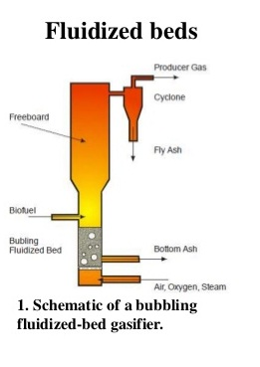
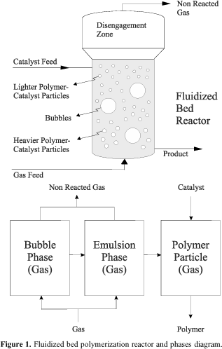

Slide 8
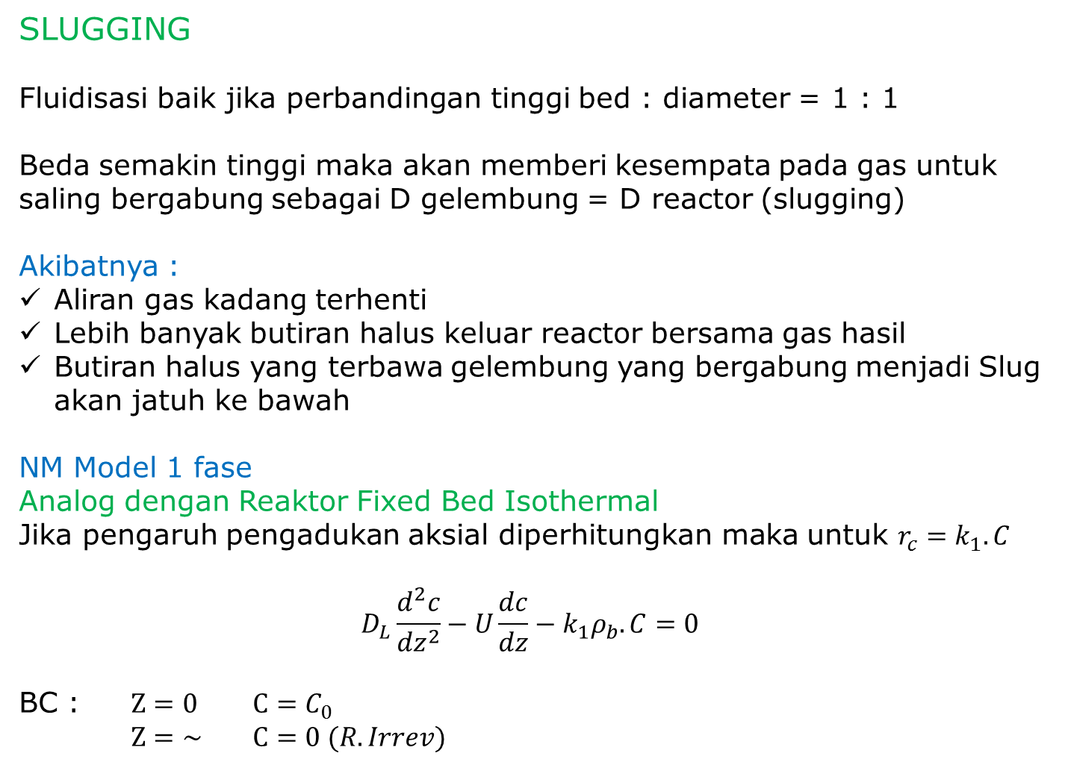
SLUGGING
Fluidisasi baik jika perbandingan tinggi bed : diameter = 1 : 1
Beda semakin tinggi maka akan memberi kesempata pada gas untuk saling bergabung sebagai D gelembung = D reactor (slugging)
Akibatnya :
Aliran gas kadang terhenti
Lebih banyak butiran halus keluar reactor bersama gas hasil
Butiran halus yang terbawa gelembung yang bergabung menjadi Slug akan jatuh ke bawah
NM Model 1 fase
Analog dengan Reaktor Fixed Bed Isothermal
Jika pengaruh pengadukan aksial diperhitungkan maka untuk $r_{c}=k_{1}.C$
$$D_{L}\frac{d^{2}c}{{dz}^{2}}−U\frac{dc}{dz}−k_{1}ρ_{b}.C=0$$
BC : $Z=0$ $C=C_{0}$
$Z=\sim$ $C=0 (R. Irrev)$

Slide 9
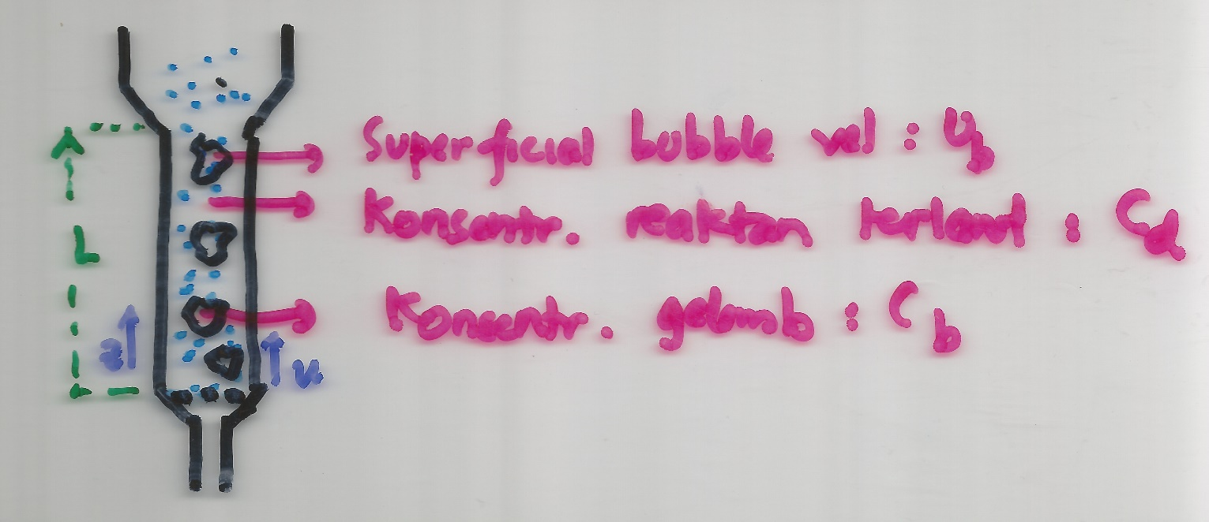
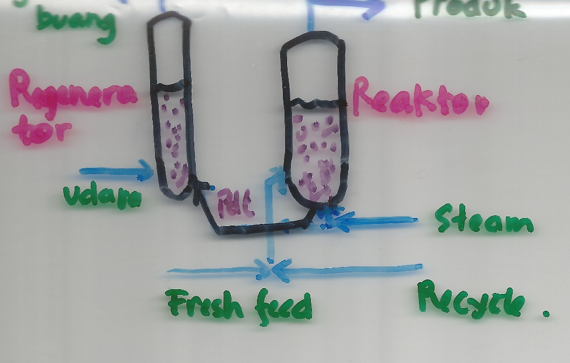

Slide 10
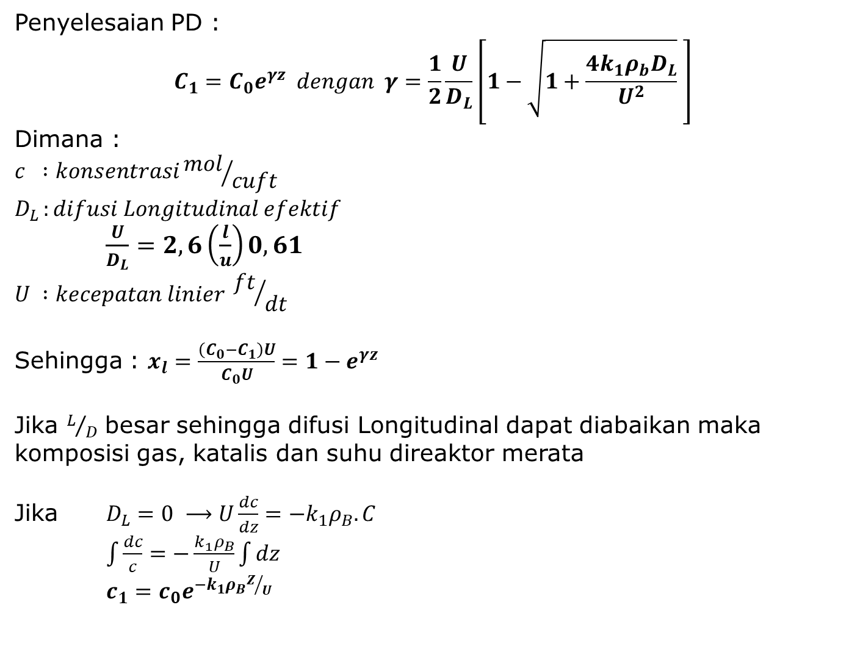
Penyelesaian PD :
$$C_{1}=C_{0}e^{γz} dengan γ=\frac{1}{2}\frac{U}{D_{L}}\left[1−\sqrt{1+\frac{4k_{1}ρ_{b}D_{L}}{U^{2}}} \right]$$
Dimana :
$$c :konsentrasi{mol}/{cuft}$$
$$D_{L }:difusi Longitudinal efektif$$
$\frac{U}{D_{L}}=2,6\left(\frac{l}{u}\right)0,61$
$$U :kecepatan linier {ft}/{dt}$$
Sehingga : $x_{l}=\frac{\left(C_{0}−C_{1}\right)U}{C_{0}U}=1−e^{γz}$
Jika $L/D$ besar sehingga difusi Longitudinal dapat diabaikan maka komposisi gas, katalis dan suhu direaktor merata
Jika $D_{L}=0 ⟶U\frac{dc}{dz}=−k_{1}ρ_{B}.C$
$\int{\frac{dc}{c}=−\frac{k_{1}ρ_{B}}{U}\int{dz}}$
$c_{1}=c_{0}e^{−k_{1}ρ_{B}Z/U}$

Slide 11
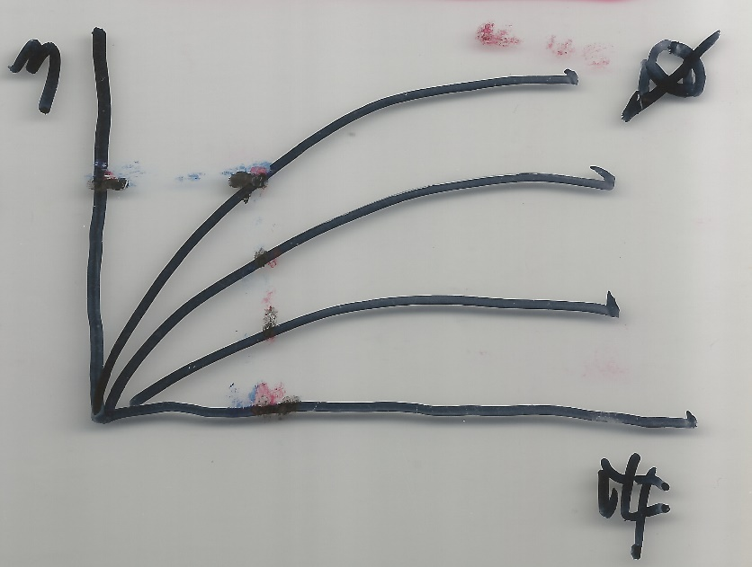
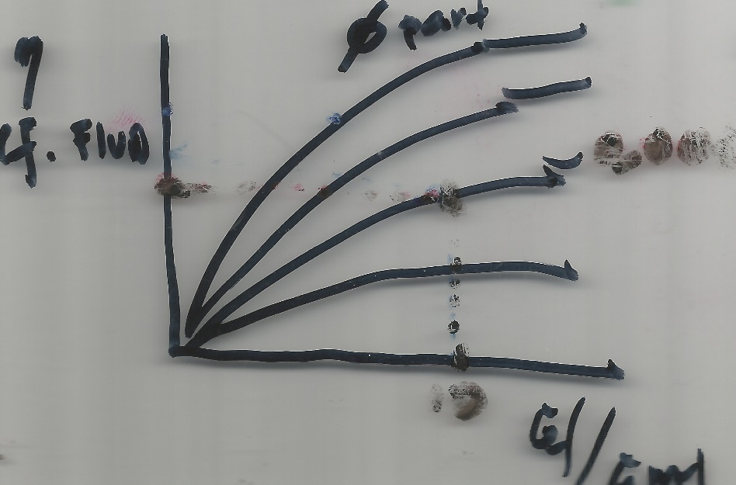

Slide 12
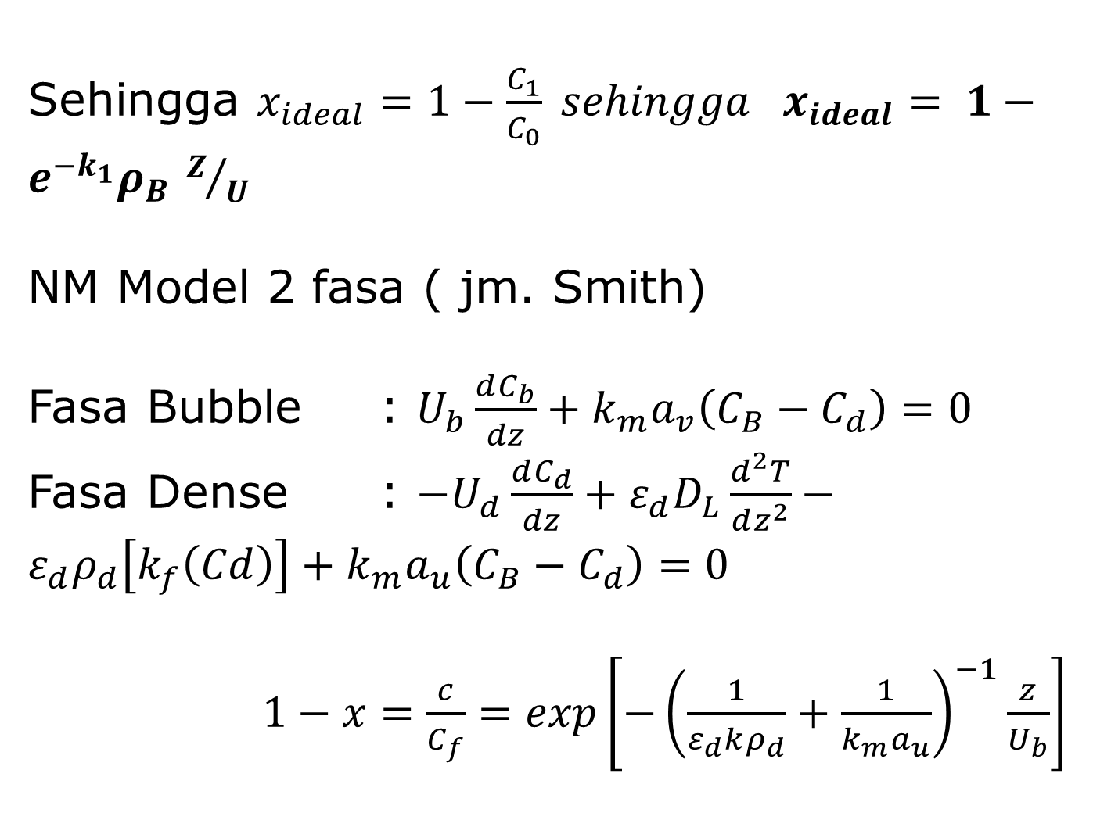
Sehingga $x_{ideal}=1−\frac{C_{1}}{C_{0}} sehingga x_{ideal}= 1−e^{−k_{1}}ρ_{B }Z/U$
NM Model 2 fasa ( jm. Smith)
Fasa Bubble : $U_{b}\frac{dC_{b}}{dz}+k_{m}a_{v}\left(C_{B}−C_{d}\right)=0$
Fasa Dense : $−U_{d}\frac{dC_{d}}{dz}+ε_{d}D_{L}\frac{d^{2}T}{dz^{2}}−ε_{d}ρ_{d}\left[k_{f}\left(Cd\right)\right]+k_{m}a_{u}\left(C_{B}−C_{d}\right)=0$
$1−x=\frac{c}{C_{f}}=exp\left[−{\left(\frac{1}{ε_{d}kρ_{d}}+\frac{1}{k_{m}a_{u}}\right)}^{−1}\frac{z}{U_{b}}\right]$

Slide 13
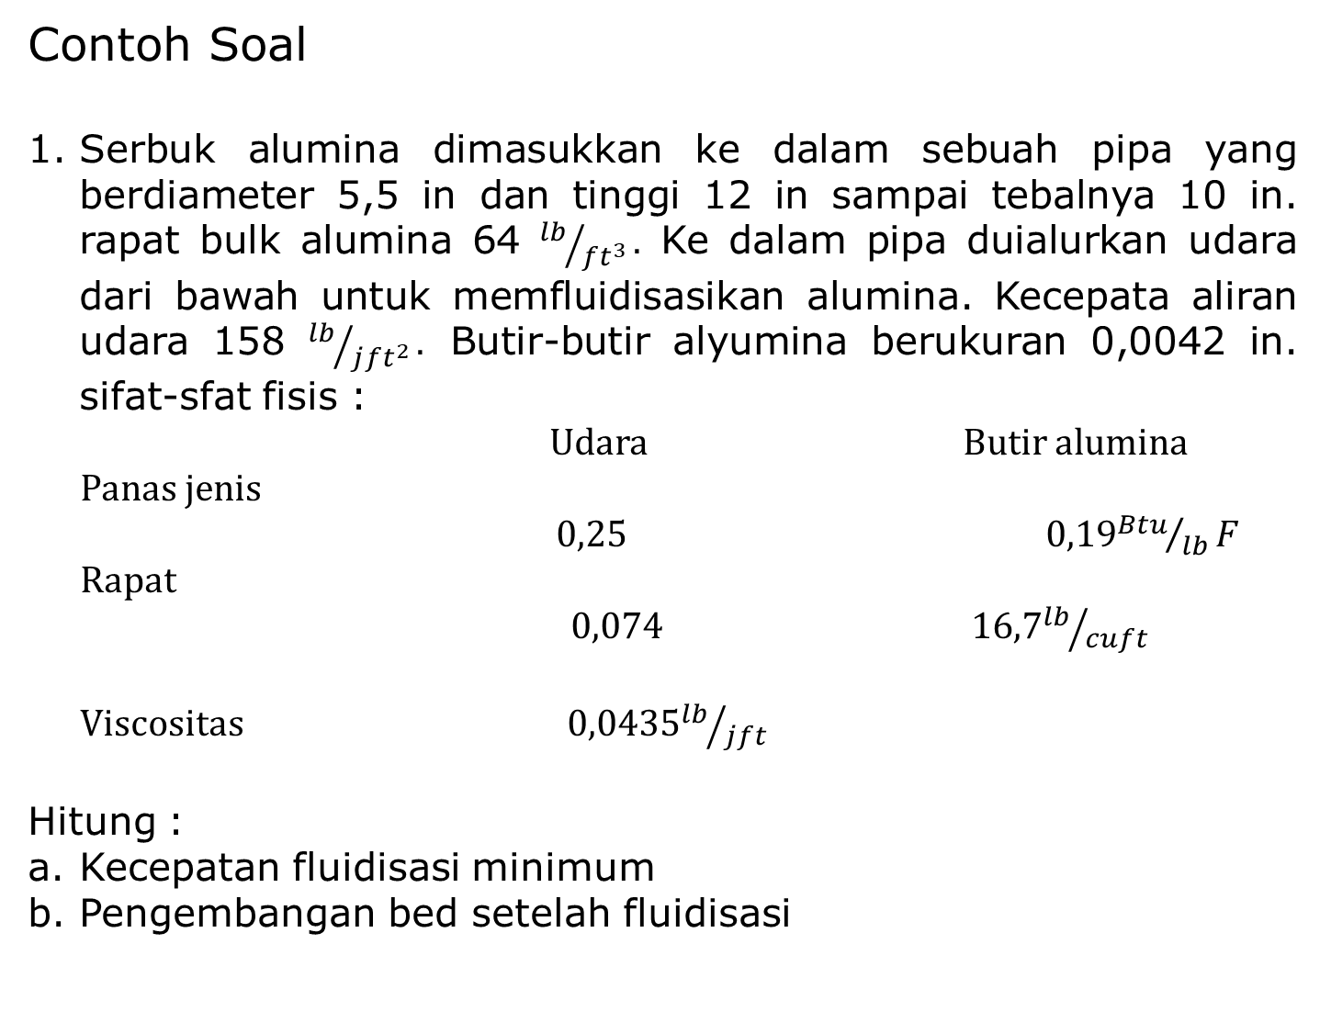
Contoh Soal
Serbuk alumina dimasukkan ke dalam sebuah pipa yang berdiameter 5,5 in dan tinggi 12 in sampai tebalnya 10 in. rapat bulk alumina 64 ${lb}/{{ft}^{3}}.$ Ke dalam pipa duialurkan udara dari bawah untuk memfluidisasikan alumina. Kecepata aliran udara 158 ${lb}/{j{ft}^{2}}.$ Butir-butir alyumina berukuran 0,0042 in. sifat-sfat fisis :
Udara Butir alumina
Panas jenis
0,25 0,19${Btu}/{lb}F$
Rapat
0,074 16,7${lb}/{cuft}$
Viscositas 0,0435${lb}/{jft}$
Hitung :
Kecepatan fluidisasi minimum
Pengembangan bed setelah fluidisasi

Slide 14
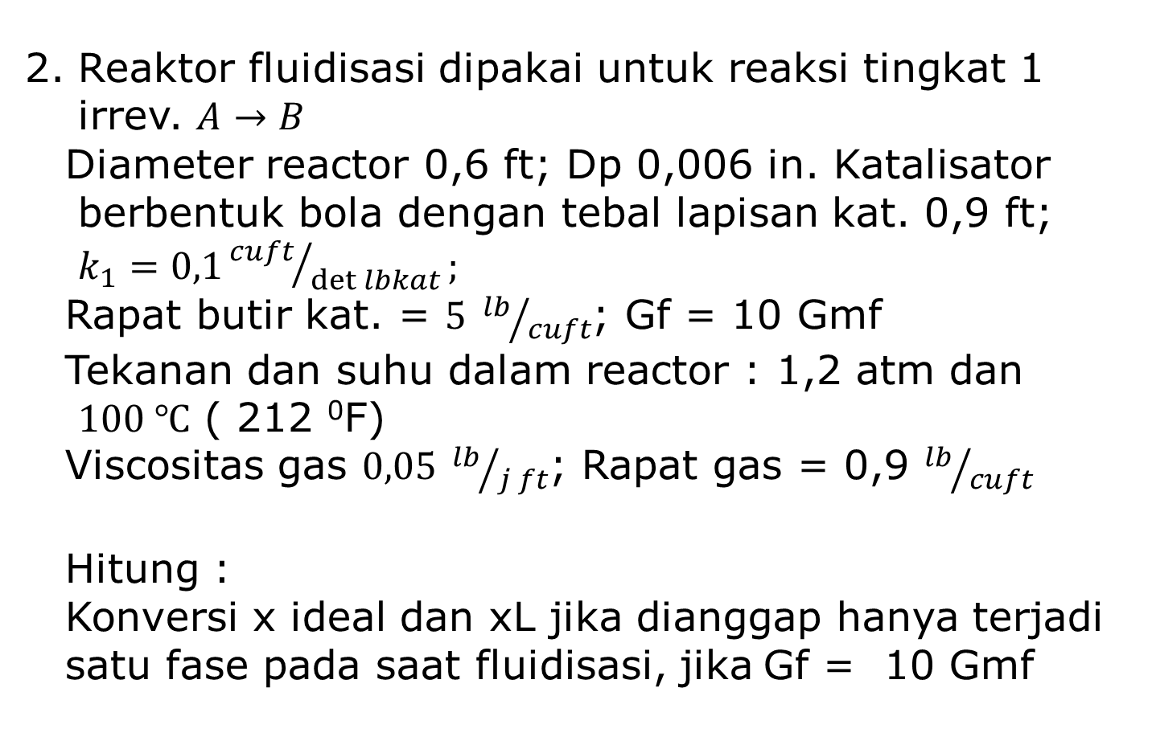
Reaktor fluidisasi dipakai untuk reaksi tingkat 1 irrev. $A→B$
Diameter reactor 0,6 ft; Dp 0,006 in. Katalisator berbentuk bola dengan tebal lapisan kat. 0,9 ft; $k_{1}=0,1{cuft}/{\det{lbkat}};$
Rapat butir kat. = $5 {lb}/{cuft}$; Gf = 10 Gmf
Tekanan dan suhu dalam reactor : 1,2 atm dan $100 ℃$ ( 212 ⁰F)
Viscositas gas $0,05 {lb}/{j ft}$; Rapat gas = 0,9 ${lb}/{cuft}$
Hitung :
Konversi x ideal dan xL jika dianggap hanya terjadi satu fase pada saat fluidisasi, jika Gf = 10 Gmf

Slide 15
TERIMA KASIH

